Slide 1
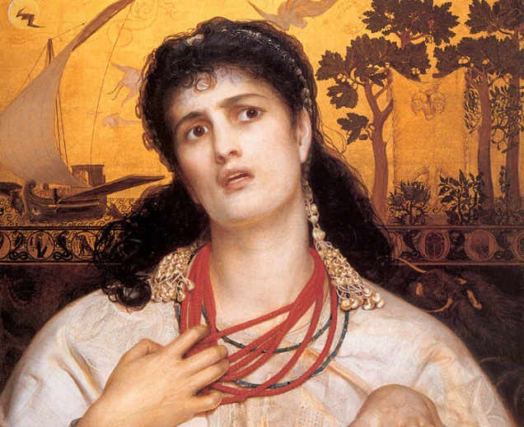
Medea nell’antichità
Laura Pagnini, Progetto per l'esame di Digital humanities

Slide 2
L’idea
Medea nell’antichità è un progetto di raccolta e catalogazione di vari oggetti culturali e multimediali ispirati alla figura dell’eroina tragica durante l'antichità, per mettere in evidenza punti di contatto e differenze tra le diverse versioni del mito nel passato.

Slide 3
????OBIETTIVI????

Slide 4
ITEM INDIVIDUATI
Opere letterarie antiche
Opere d’arte antiche
Edizioni moderne commentate delle opere letterarie
Videolezioni riguardanti le opere letterarie e artistiche antiche

